Slide 1
Wk 3
L.I.: To memorise vocabulary
Context: clothes in Spanish
Success Criteria:
I can recall at least 4 items of clothing
I can explain why nouns begin with un or una.

Slide 2
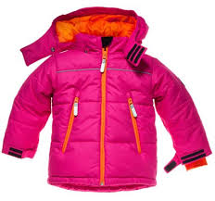
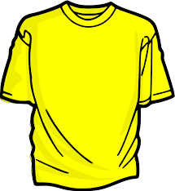
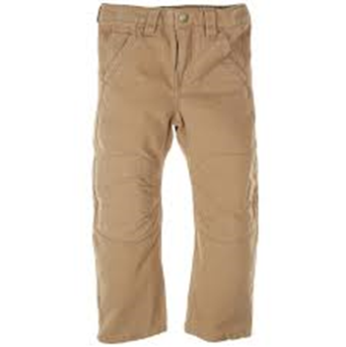
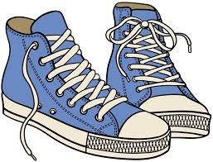
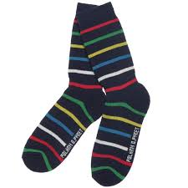
Escucha y repite
Un sombrero
Una chaqueta
Una camiseta
Unos zapatos
Unos calcetines
Un pantalón
Notes:
Intro new topic
Ecoutez / répétez + diff. Q&A / response: Mime the word you hear

Slide 3
Acción=do the actions
Lleva…=he wears
Notes:
Intro new topic
Escucha / Repite+ diff. Q&A / response: Mime the word you hear

Slide 4
Acción=do the actions
Lleva…=he wears
Answers: un sombrero, unos zapatos, un pantalón, una camiseta, una chaqueta, unos calcetines
Notes:
Intro new topic
Escucha / Repite+ diff. Q&A / response: Mime the word you hear

Slide 5
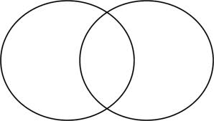
L.I. Grouping our Spanish nouns
masculino
femenino
Un=a
Una=a
unos
Unas
=some

Slide 6
L.I. Grouping our Spanish nouns
masculino
femenino
un
una
unos
unas
Tip: Masculine words end with –o, feminine ones with –a, plurals with an -s
Notes:
Grps: Enlarge to A3 and cut out

Slide 7
Resources

Slide 8
L.I. Grouping our Spanish nouns
masculino
femenino
un
una
unos
unas
Notes:
Grps: Enlarge to A3 and cut out

Slide 9
Un sombrero
Una chaqueta
Una camiseta
Unos zapatos
Unos calcetines
Un pantalón
Notes:
Intro new topic
Ecoutez / répétez + diff. Q&A / response: Mime the word you hear

Slide 11
Week 4
L.I.: To listen and respond to a song
Success Criteria:
I can listen carefully
I can mime the actions to the song.

Slide 12
L.I. Grouping our Spanish nouns
masculino
femenino
Un=a
Una=a
unos
Unas
=some

Slide 13
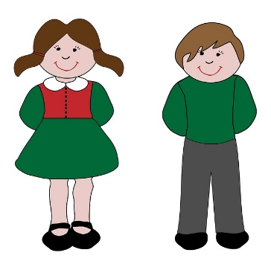
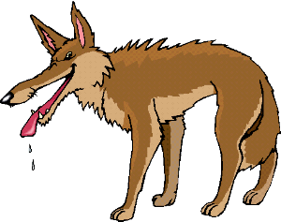
Escucha=listen
¿El lobo está?
https://www.youtube.com/watch?v=5JW6JqEmdUE
Translation:
We are playing in the forest while the wolf is not in x2
Is the wolf in?
I am wearing my trousers
I am combing my beard
I am getting ready to eat

Slide 14
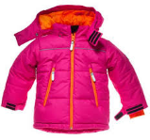
İEscucha y repite!=listen and repeat
¿El lobo está?
“Jugamos en el bosque mientras el lobo no está x2
¿El lobo está?
Me estoy poniendo…
Me estoy preparando para salir a comer”.
Repeat several times, can you chant it on your own?

